Slide 1

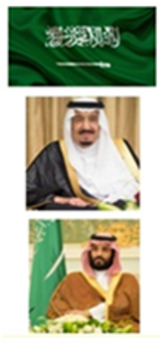

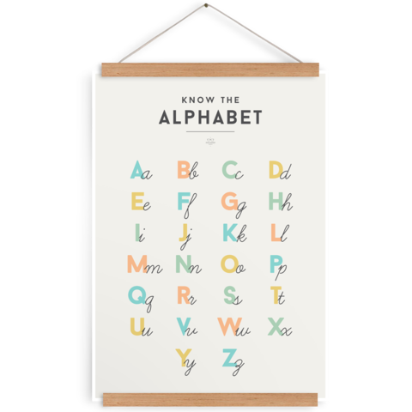

اللَّهمَّ لا سَهلَ إلَّا ما جَعَلتَه سَهلًا، وأنتَ تَجعَلُ الحَزْنَ إذا شِئتَ سَهلًا

Slide 2
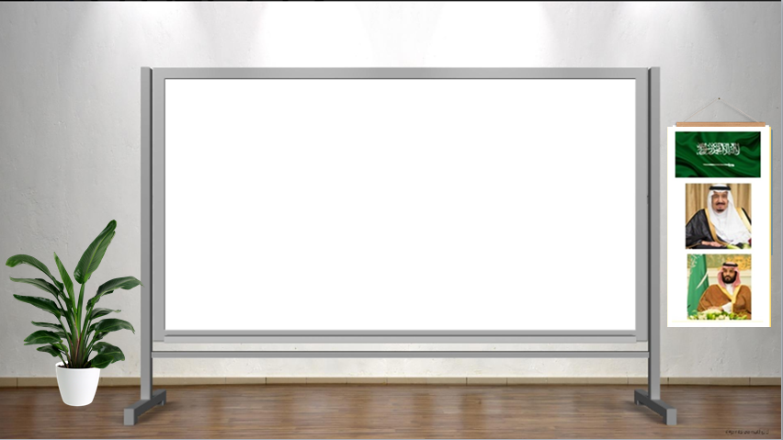


Slide 3

اللَّهمَّ لا سَهلَ إلَّا ما جَعَلتَه سَهلًا، وأنتَ تَجعَلُ الحَزْنَ إذا شِئتَ سَهلًا

Slide 4
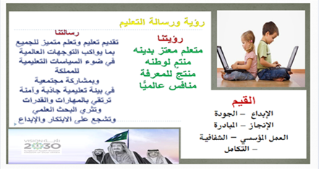
اللَّهمَّ لا سَهلَ إلَّا ما جَعَلتَه سَهلًا، وأنتَ تَجعَلُ الحَزْنَ إذا شِئتَ سَهلًا

Slide 5

اللَّهمَّ لا سَهلَ إلَّا ما جَعَلتَه سَهلًا، وأنتَ تَجعَلُ الحَزْنَ إذا شِئتَ سَهلًا

Slide 6

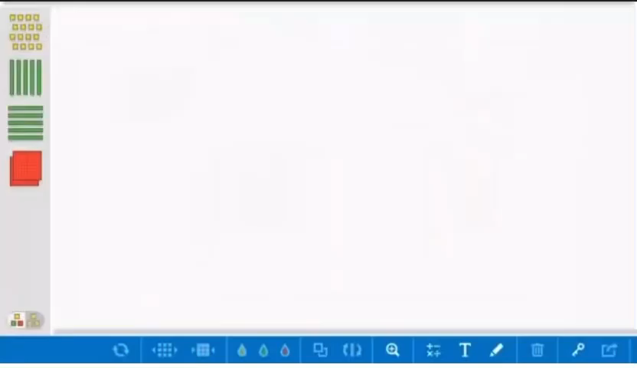
نشاهد هذا المقطع
لنتعرف على موضوع درسنا
اللَّهمَّ لا سَهلَ إلَّا ما جَعَلتَه سَهلًا، وأنتَ تَجعَلُ الحَزْنَ إذا شِئتَ سَهلًا

Slide 7


اليوم : الثلاثاء
التاريخ : 14 / 10 / 1445هـ
المادة : رياضيات
أنماط الأعداد: الفصل الحادي عشر
الموضوع : العد بالعشرات
الهدف : العد بالعشرات حتى 100 وكتابتها
اللَّهمَّ لا سَهلَ إلَّا ما جَعَلتَه سَهلًا، وأنتَ تَجعَلُ الحَزْنَ إذا شِئتَ سَهلًا
ص 50

Slide 8
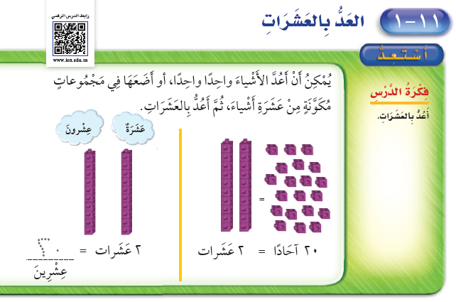
اللَّهمَّ لا سَهلَ إلَّا ما جَعَلتَه سَهلًا، وأنتَ تَجعَلُ الحَزْنَ إذا شِئتَ سَهلًا

Slide 9
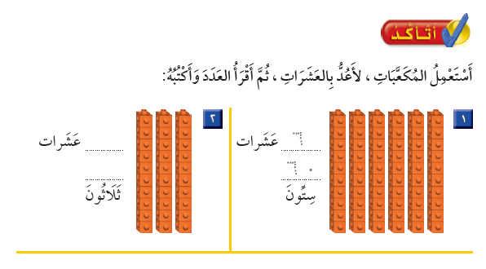
اللَّهمَّ لا سَهلَ إلَّا ما جَعَلتَه سَهلًا، وأنتَ تَجعَلُ الحَزْنَ إذا شِئتَ سَهلًا

Slide 10



اللَّهمَّ لا سَهلَ إلَّا ما جَعَلتَه سَهلًا، وأنتَ تَجعَلُ الحَزْنَ إذا شِئتَ سَهلًا

Slide 11
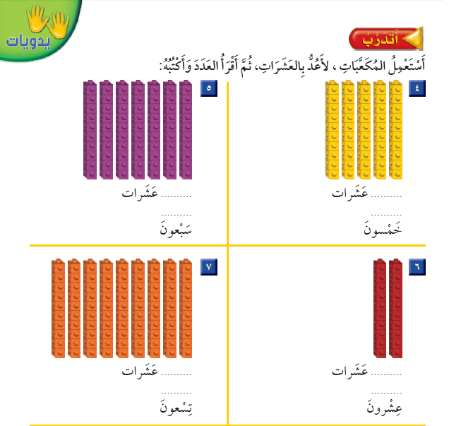
اللَّهمَّ لا سَهلَ إلَّا ما جَعَلتَه سَهلًا، وأنتَ تَجعَلُ الحَزْنَ إذا شِئتَ سَهلًا

Slide 12
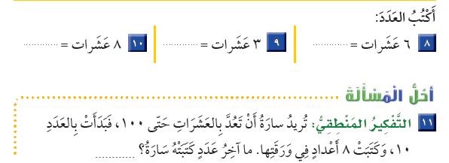
اللَّهمَّ لا سَهلَ إلَّا ما جَعَلتَه سَهلًا، وأنتَ تَجعَلُ الحَزْنَ إذا شِئتَ سَهلًا

Slide 13

نشاط ختامي :
اللَّهمَّ لا سَهلَ إلَّا ما جَعَلتَه سَهلًا، وأنتَ تَجعَلُ الحَزْنَ إذا شِئتَ سَهلًا
https://wordwall.net/ar/resource/12013559

Slide 14
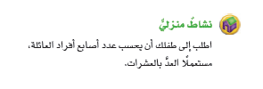

اللَّهمَّ لا سَهلَ إلَّا ما جَعَلتَه سَهلًا، وأنتَ تَجعَلُ الحَزْنَ إذا شِئتَ سَهلًا

Slide 15


